Slide 1

第二章 基本初等函数(Ⅰ)
2.1 指数函数
2.1.1 指数与指数幂的运算
第1课时 根 式

Slide 2

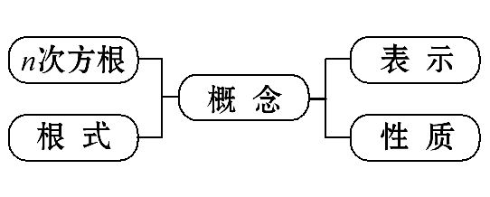
【阅读教材】
根据下面的知识结构图阅读教材,并识记n次方根和根式的概念,初步了解根式的性质.

Slide 3

【知识链接】
1.平方根:若x²=a,则x叫a的平方根,如±2就是4的平方根.
2.平方根的表示:正数的平方根有两个,表示为± ,负数没有平方根.
3.二次根式:式子 叫二次根式.

Slide 4


主题一：n次方根
【自主认知】
1.如果x²=a,则x叫做a的什么?x³=a呢?
提示:若x²=a,则x叫做a的平方根.若x³=a,则x叫做a的立方根.
2.如果x^{n}=a,则x叫做a的什么?
提示:n次方根.

Slide 5
➡根据以上探究过程,试着写出n次方根的定义:
____________________________________________
如果x^{n}=a,那么x叫做a的n次方根,其中n>1且n∈N*.

Slide 6

【合作探究】
1.根据n次方根的定义,当n为奇数时,是否对任意实数a都存在n次方
根?n为偶数呢?
提示:当n为奇数时,对任意实数a,都存在n次方根,可表示为 .但当
n为偶数时不是,因为当a<0时,a没有n次方根;当a≥0时,a才有n次方
根,可表示为± .
2.0的n次方根等于什么?
提示:0的任何次方根都是0.

Slide 7

【过关小练】
1.15的平方根为 .
【解析】由平方根的定义知15的平方根为± .
答案:±
2.-243的5次方根为 .
【解析】因为(-3)⁵=-243,所以-243的5次方根为-3.
答案:-3

Slide 8

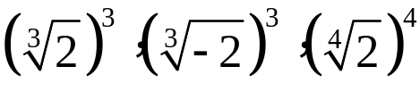
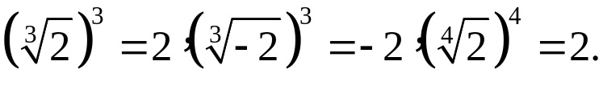
主题二:根式的概念及性质
【自主认知】
1.式子 中5和15分别叫做什么？
提示：5叫根指数，15叫被开方数.
2. 分别等于多少？
提示：

Slide 9
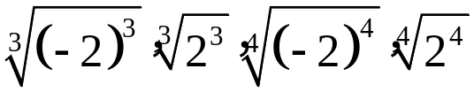
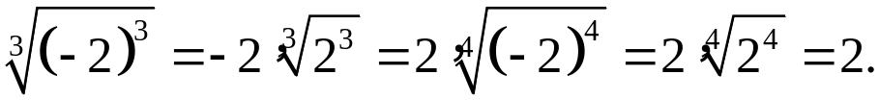

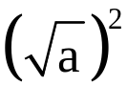
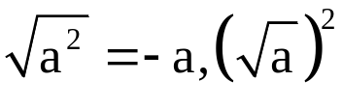
3. 分别等于多少？
提示：
4.等式 =a及 =a恒成立吗？
提示：当a≥0时，两式恒成立；
当a＜0时， 无意义.

Slide 10

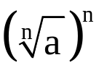
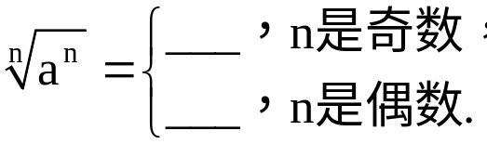
➡根据以上探究过程,根据提示,试着写出根式的概念及性质
1.根式:________叫做根式,这里__叫做根指数,__叫做被开方数.
2.性质: =______.
式子
n
a
a
a
|a|

Slide 11

【合作探究】
1.求值与化简中常用到 与 ,那么它们的含义是什么?
提示:(1) 表示实数a^{n}的n次方根,是一个恒有意义的式子,不受n是
奇数还是偶数的限制,a∈R.
(2)( )^{n}表示实数a的n次方根的n次幂,其中a的取值范围由n是奇数
还是偶数来定.
2.( )^{n}= 成立的条件是什么?
提示:等式成立的条件是n为奇数,或n为偶数且a≥0.

Slide 12
【过关小练】
1.若m是实数,则下列式子中可能没有意义的是 ( )
【解析】选C.A,B,D中m∈R均成立,而对于C只有m≥0才成立.

Slide 13
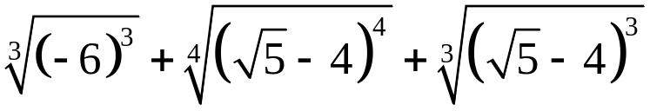
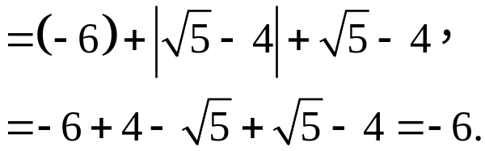
2. 的值为( )
【解析】选A.

Slide 14
【归纳总结】
1.对n次方根的三点说明
(1)当n为奇数时,正数a的n次方根是一个正数,负数a的n次方根是一
个负数,记作 .
(2)当n为偶数时,正数a的n次方根有两个,记作± ,负数没有偶次
方根.
(3)零的任何次方根都是0.

Slide 15
2.根式记号的注意点
(1)根式中根指数要求n>1,且n∈N*.
(2)当n为奇数时, 中a∈R,当n为偶数时, 中a≥0.
3.对( )^{n}与 的两点说明
(1)( )^{n}已暗含 有意义,根据n是奇数还是偶数可知a的取值范围.
(2) 中的a可以是全体实数, 的值取决于n是奇数还是偶数.

Slide 16
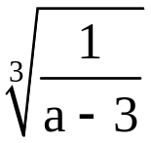
类型一:n次方根的概念问题
【典例1】(1)若81的平方根为a,-8的立方根为b,则a+b= .
(2)若 有意义,则实数a的取值范围是 .
【解题指南】(1)分别求出a,b的值,再求和.
(2)注意分母不为0.

Slide 17
【解析】(1)因为(±9)²=81,所以81的平方根为±9,即a=±9,又(-2)³
=-8,所以-8的立方根为-2,即b=-2,所以a+b=-9-2=-11或a+b=9-2=7.
所以a+b=-11或7.
答案:-11或7
(2)要使 有意义,则a-3≠0,即a≠3,
所以a的取值范围是{a|a≠3}.
答案:{a|a≠3}

Slide 18
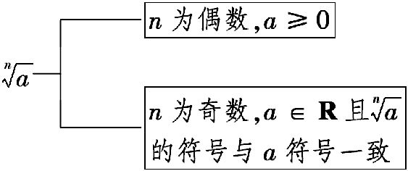
【规律总结】求n次方根应关注的问题
(1)任意实数的奇次方根只有一个,正数的偶次方根有两个且互为相反
数.
(2)( )^{n}是实数a的n次方根的n次幂,其中a的取值由n的奇偶性决定.

Slide 19




【巩固训练】
(1)若x⁶=2014,则x是 .
(2)-2013的五次方根是 .
【解析】(1)因为x⁶=2014,所以x是
答案:
(2)-2013的五次方根是
答案:

Slide 20

【补偿训练】若 有意义，则实数x的取值范围是______.
【解析】要使 有意义，则需x-2≥0,即x≥2,故x的取值范围
是［2，+∞).
答案：［2，+∞)

Slide 21
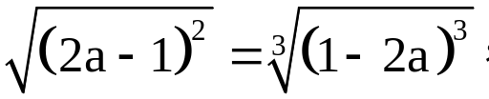
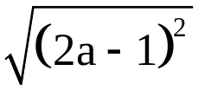
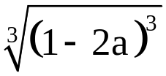

类型二:利用根式的性质化简和求值
【典例2】若 求实数a的取值范围.
【解题指南】先对根式化简，然后确定a的取值范围.
【解析】 =|2a-1|, =1-2a.
因为|2a-1|=1-2a,故2a-1≤0,所以a≤ .

Slide 22
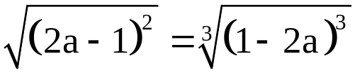
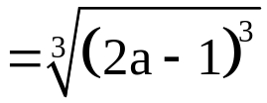
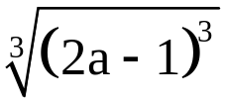
【延伸探究】
1.(变换条件)若将条件“ ”换为“
”,则a的取值范围是什么？
【解析】由 =|2a-1|, =2a-1，
所以|2a-1|=2a-1,故2a-1≥0,所以a≥ .

Slide 23
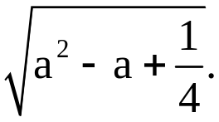
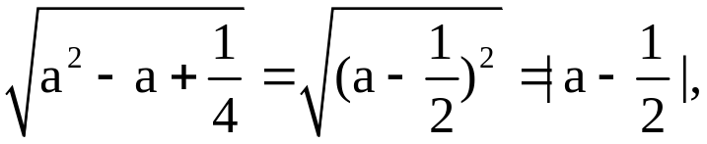
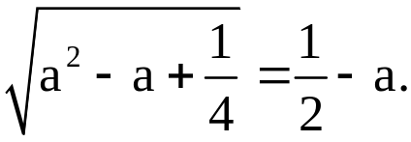
2.(改变问法)若条件不变，试化简
【解析】
因为a≤ ,所以a- ≤0,
所以

Slide 24

【规律总结】
1.根式化简应遵循的三个原则
(1)被开方数中不能含有能开得尽方的因数或因式.
(2)被开方数是带分数的要化成假分数.
(3)被开方数中不能含有分母;使用 (a≥0,b≥0)化简时,
被开方数如果不是乘积形式必须先化成乘积的形式.

Slide 25
2.有条件根式化简的两个关注点
(1)条件的运用:充分利用已知条件,确定所要化简的代数式中根式的根指数是奇数还是偶数,确定被开方数是正数还是负数.
(2)讨论的标准:如果根式的被开方数不确定时,可依据题设条件对被开方数取正值、负值、零进行分类讨论,得出结论.

Slide 26

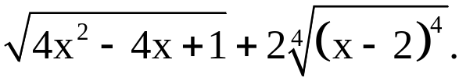
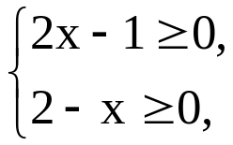
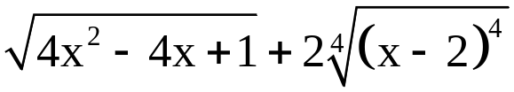
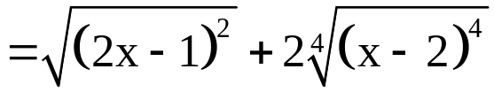
【补偿训练】若代数式 有意义，化简
【解题指南】先由 有意义，确定x的取值范围，再化简所
给式.
【解析】由 有意义，则 即 ≤x≤2.
故
=|2x-1|+2|x-2|=2x-1+2(2-x)=3.

Slide 27


Slide 28


